Slide 1


Slide 2

Il convient de lancer le mode diaporama pour la diffusion de la leçon en classe
Réservé à l’enseignant (e)

Slide 3

Pictogrammes
Réservé à l’enseignant (e)

Slide 4





Contenu de la semaine
Réservé à l’enseignant (e)

Slide 5

Organisation de la semaine 5
Réservé à l’enseignant (e)
Séance 1
Séance 3
Activités de lecture
Activités de vocabulaire
Séance 2
Séance 4
Activités orales
Activités d’écriture

Slide 6



Plan de la séance 1
Réservé à l’enseignant (e)
1. Activité 1
Points de langue.
Écriture de mots et de phrases.

Slide 7
Réservé à l’enseignant (e)
(ة)خاص بالأستاذ
Au terme de cette séance de révision, l’enseignant doit vérifier qu’au moins 80% des élèves sont capables de :
Répondre correctement aux exercices de langue.
Écrire des phrases.
* Si ce taux n’est pas atteint, il convient de mettre en place des actions de remédiation, collectives ou individuelles.

Slide 8




Bonjour les enfants. Aujourd’hui, nous allons commencer une nouvelle séance de révision. Soyez attentifs.

Slide 9

Prenez vos ardoises.

Slide 10

Qui veut compléter la phrase avec la bonne forme du verbe faire ? Levez la main
font
faites
Vous _______ du football.

Slide 11
Levez vos ardoises.

Slide 12
Corrigez.
font
faites
Vous faites du football.

Slide 13
Qui veut compléter la phrase avec la bonne forme du verbe avoir ? Levez la main.
ai
as
J’ ____ mal au dos.

Slide 14
Levez vos ardoises.

Slide 15
Corrigez.
ai
as
J’ai mal au dos.

Slide 16
Qui veut compléter la phrase avec la bonne forme du verbe avoir ? Levez la main
ont
avez
Ils _______ mal aux mains.

Slide 17
Levez vos ardoises.

Slide 18
Corrigez.
ont
avez
Ils ont mal aux mains.

Slide 19
Qui veut compléter la phrase avec la bonne forme du verbe mettre ? Levez la main.
mets
met
Sara ____ un survêtement.

Slide 20
Levez vos ardoises.

Slide 21
Corrigez.
mets
met
Sara met un survêtement.

Slide 22
Qui veut compléter la phrase avec la bonne forme du verbe mettre ? Levez la main
mets
mettent
Tu _______ des baskets.

Slide 23
Levez vos ardoises.

Slide 24
Corrigez.
mets
mettent
Tu mets des baskets.

Slide 25


Plan de la séance
Réservé à l’enseignant (e)
Point de langue.
2, Activité 2
Écriture de mots et de phrases.

Slide 26

Maintenant, nous allons écrire des phrases.

Slide 27
Prenez vos ardoises.

Slide 28

Écrivez le mot qui manque dans la phrase.
Il mange un _________.

Slide 29
Levez les ardoises. Je vais vérifier votre écriture.

Slide 30
Corrigez.
Il mange un fenouil

Slide 31
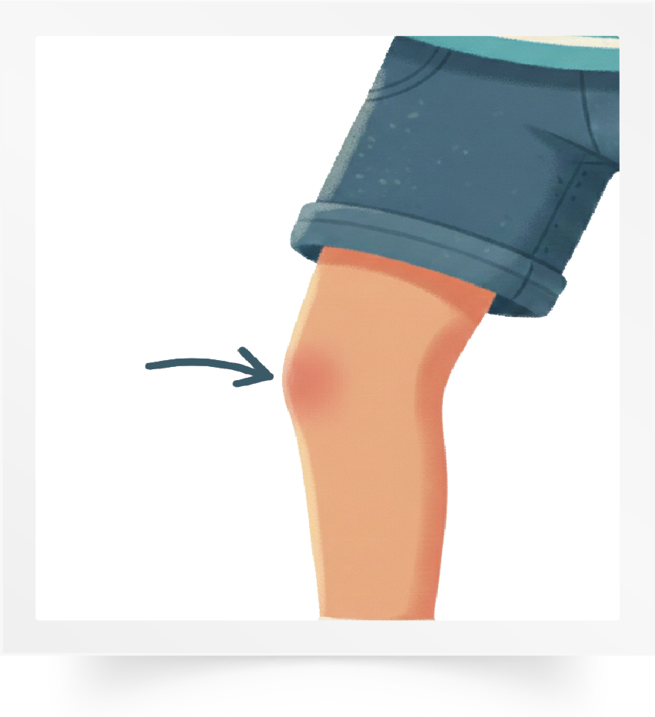
Écrivez le mot qui manque dans la phrase.
Après le sport, j’ai mal au __________.

Slide 32
Levez les ardoises. Je vais vérifier votre écriture.

Slide 33
Corrigez.
Après le sport, j’ai mal au genou.

Slide 34

Écrivez le mot qui manque dans la phrase.
Sami fait de ______.

Slide 35
Levez les ardoises. Je vais vérifier votre écriture.

Slide 36
Corrigez.
Sami fait de la course à pied.

Slide 37

Écrivez le mot qui manque dans la phrase.
C’est une __________.

Slide 38
Levez les ardoises. Je vais vérifier votre écriture.

Slide 39
Corrigez.
C’est une feuille.

Slide 40

Prenez vos cahiers. Vous allez écrire des phrases.

Slide 41
Ces mots sont en désordre. Écrivez sur vos cahiers une phrase correcte à partir de ces mots.
du tennis
Kamal
fait

Slide 42
Qui veut lire sa phrase ?
du tennis
Kamal
fait

Slide 43

Corrigez. Je n’oublie pas la majuscule au début de la phrase, l’espace entre les mots et le point à la fin.
Kamal fait du tennis.

Slide 44
On passe à une autre phrase. Ces mots sont en désordre. Écrivez sur vos cahiers une phrase correcte à partir de ces mots.
ont mal
aux genoux
elles

Slide 45
Qui veut lire sa phrase ?
ont mal
aux genoux
elles

Slide 46
Corrigez. Je n’oublie pas la majuscule au début de la phrase, l’espace entre les mots et le point à la fin.
Elles ont mal aux genoux.

Slide 47
On passe à une autre phrase. Ces mots sont en désordre. Écrivez sur vos cahiers une phrase correcte à partir de ces mots.
mettent
des baskets
Ils

Slide 48
Qui veut lire sa phrase ?
mettent
des baskets
Ils

Slide 49
Corrigez. Je n’oublie pas la majuscule au début de la phrase, l’espace entre les mots et le point à la fin.
Ils mettent des baskets.

Slide 50
La séance d’aujourd’hui est terminée. À la maison, faites l’activité 3 de la page 136.

